Slide 1



Slide 2
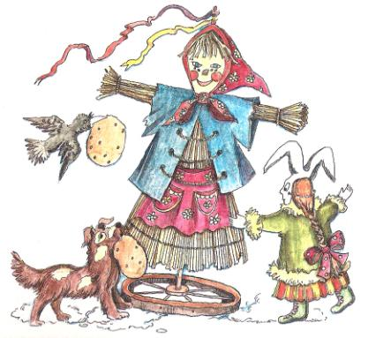
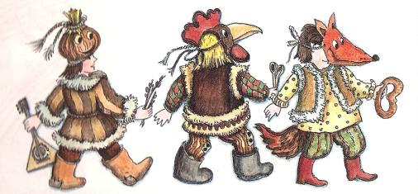
Цель: Повышение интереса к традициям русского народа (праздник Масленица).

Slide 3

Задачи:
Возрождать интерес к обрядовым русским праздникам.
Обогащать духовный мир детей.
Обобщить и закрепить знания детей о празднике «Масленица».

Slide 4
Актуальность
Россия богата своими традициями, обычаями, народными праздниками. Одним из таких праздников является большое народное гулянье в конце зимы «Масленица». Здесь всегда находятся желающие силой потягаться, удаль свою показать, вкусными блинами угоститься да песни попеть. Глубокие нравственное начало содержит чин покаяния в день Прощеного воскресения. Масленица один из самых радостных и светлых праздников на Руси. Познакомить детей с традициями проведения этого праздника можно опираясь на программу «Приобщение детей дошкольного возраста к истокам русской культуры», но непосредственное участие в празднике оставляет более полное и глубокое представления о нем. Дает детям возможность понять всю глубину, широту и глубокий смысл этого веселого и немножко грустного праздника. Поэтому и возникла идея в проведении приготовления блинов на масленичной недели.

Slide 5
Результат
Внедрение проекта в воспитательно-образовательный процесс помогло обогатить его содержание. Обеспечило развитие у детей любознательности, стремление изучить традиции родной страны. Дети ближе познакомились с традициями родной страны. Работа по проекту помогла развить у них кругозор, эстетическую восприимчивость.
Анализируя результаты проекта, мы увидели, что дети с большим интересом включаются в различные виды деятельности, проявляют чувство ответственности за себя и других. Реализуя проект, мы ставили перед собой цель - сделать жизнь своих воспитанников интересной и содержательной, наполнить её яркими впечатлениями, интересными делами, радостью творчества.

Slide 6
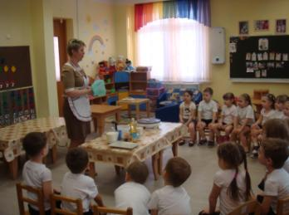
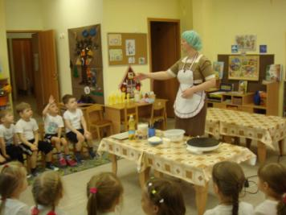
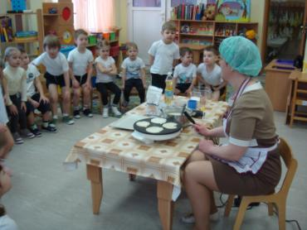
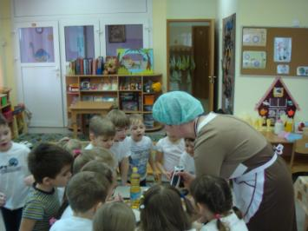

Slide 7
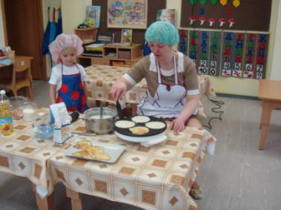
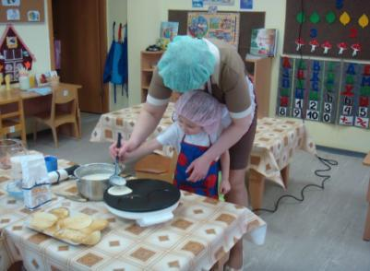

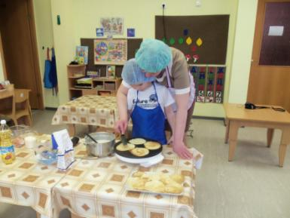
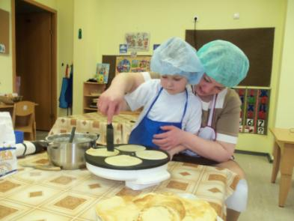

Slide 8
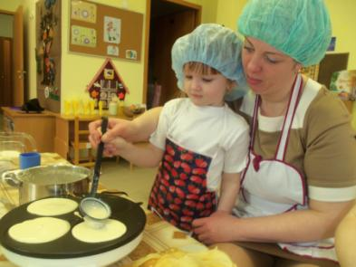
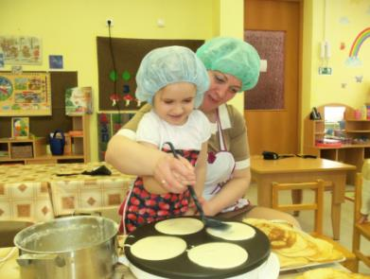

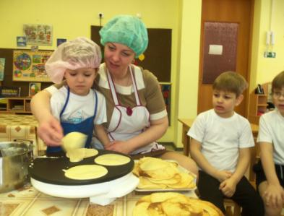
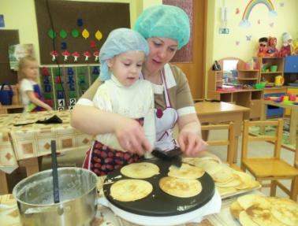

Slide 9
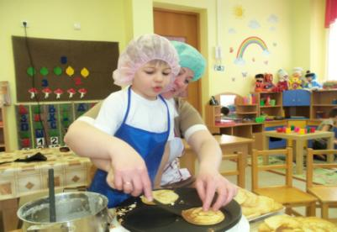
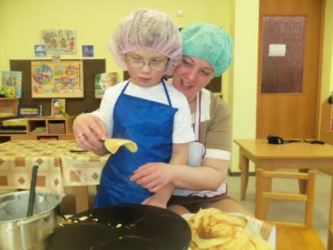
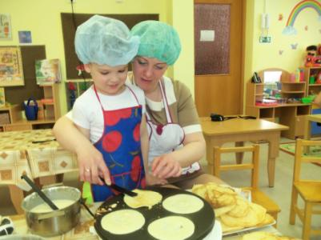
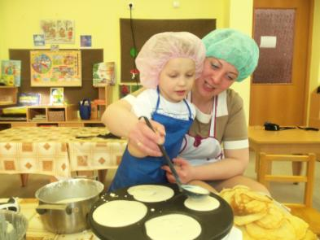

Slide 10
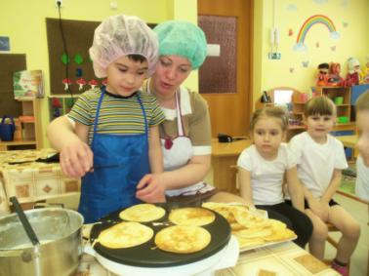
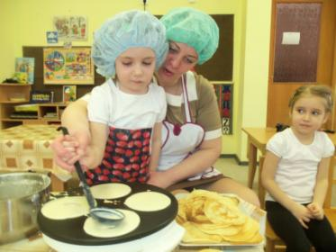
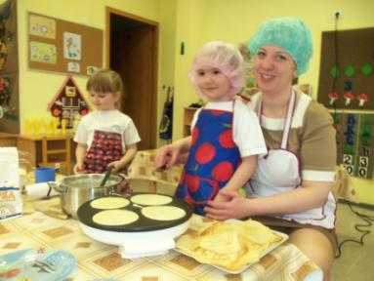
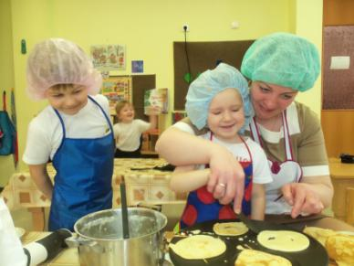

Slide 11
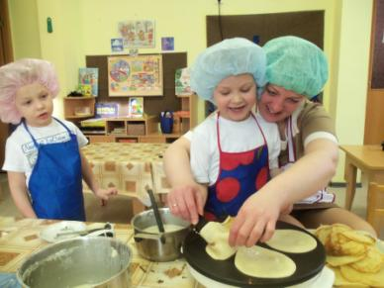
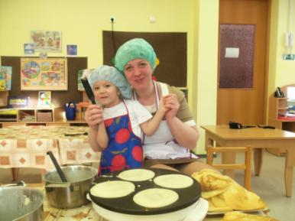
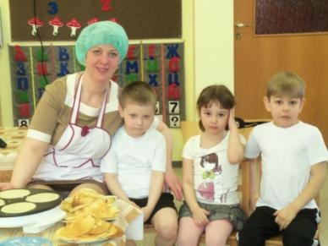
Как на масленой недели
Из печи блины летели!
С пылу, с жару, из печи,
Все румяны, горячи!

Slide 12
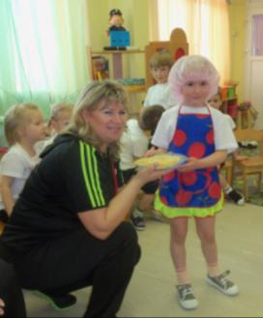
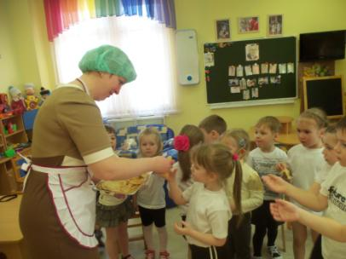
Ну-ка, съешь блина,
Чтоб пришла весна!

Slide 13
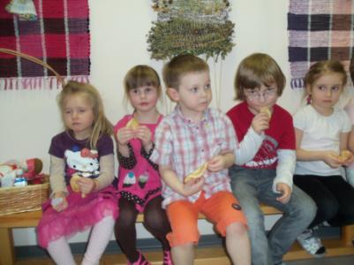
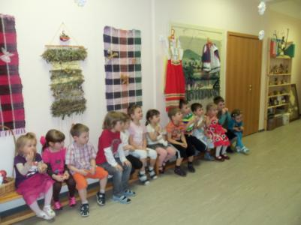
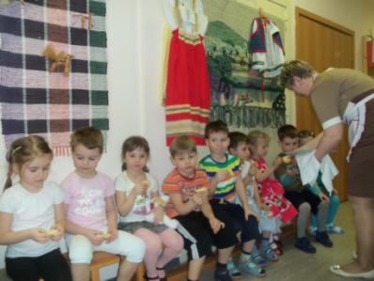
Праздники славянские —
Радость в каждый дом!
С песнями и плясками
Мы в весну войдем. . .

Slide 14
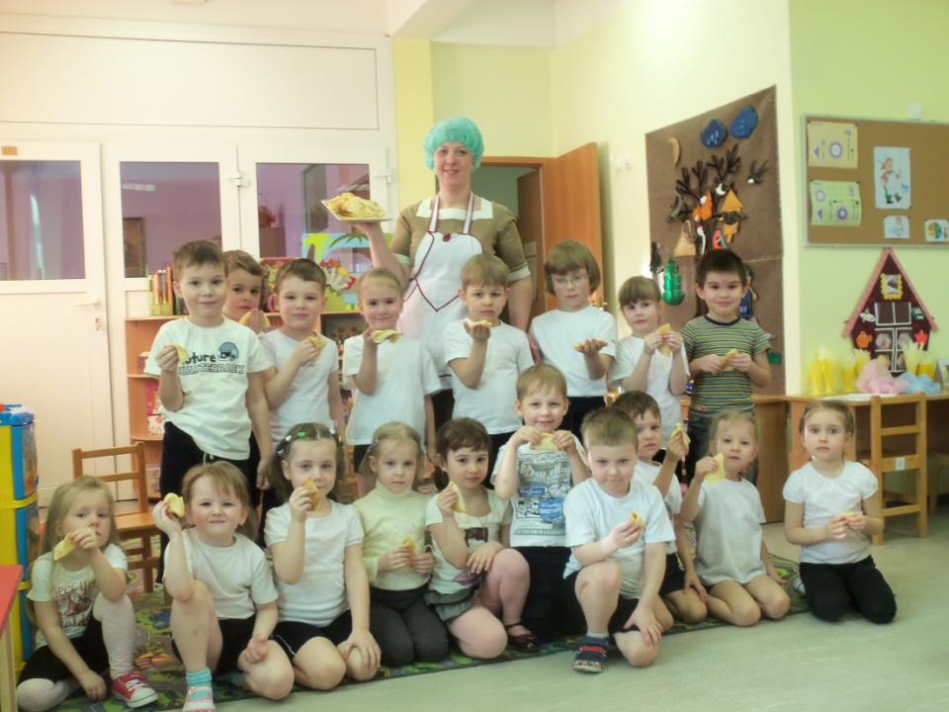
Чтоб заиграла жизнь, как солнце красками
Мы поздравляем Вас с неделей масляной!

Slide 15
Презентацию
подготовили
Воспитатели: Егорова А.М
Захарова Е.Ю.

